Slide 1

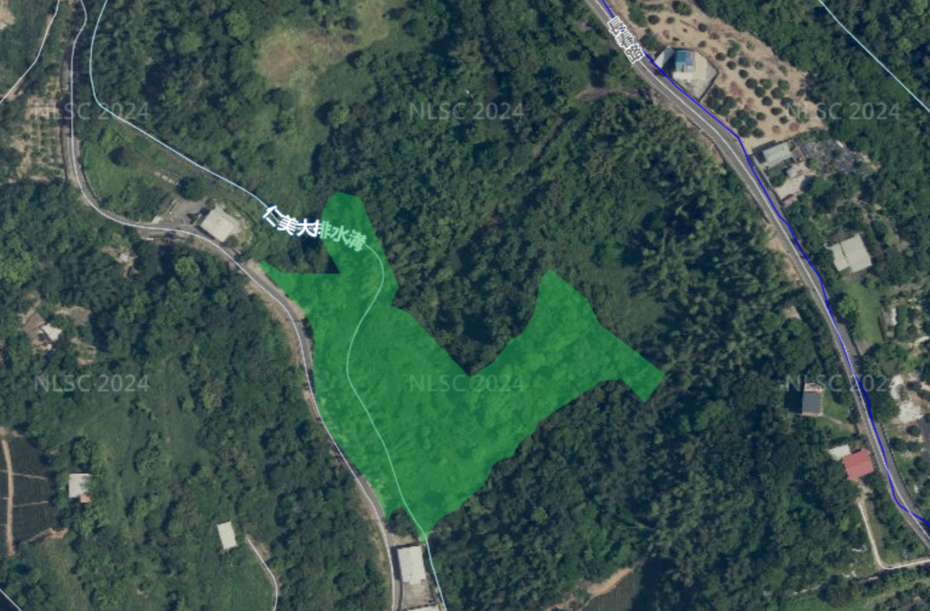

富住通大型工業地產
鳥松區
3200坪天然分區大基地
(可規劃私人莊園)
大竹路(6米)
標的
地坪 : 3200坪
富住通商用不動產大型工業地產團隊 FULL LIFE COMMERCIAL REAL ESTATE SERVICE
關懷 ‧ 文化 ‧ 家庭 ‧ 國際

Slide 2

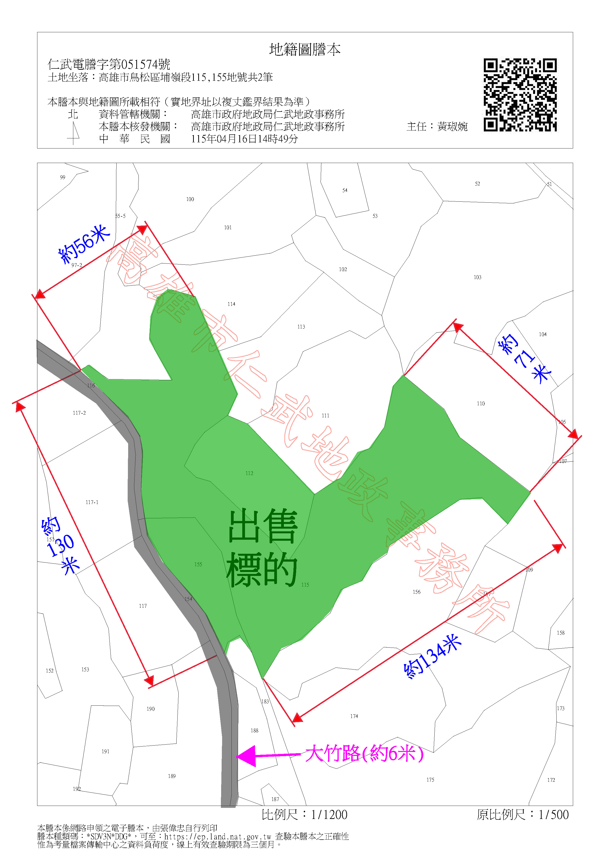
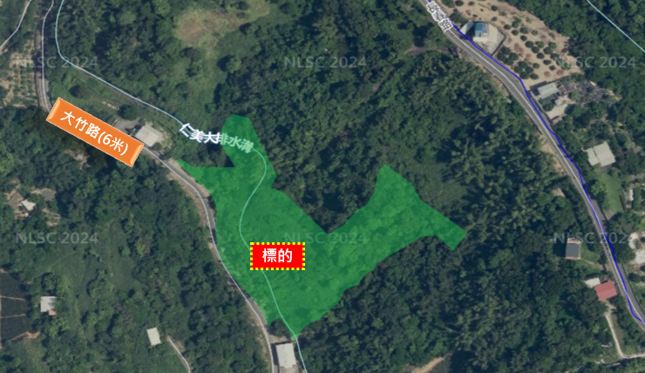
富住通大型工業地產
基本資訊
■鳥松區埔嶺段
112.115.155地號
基地面積：約3231.01坪（依謄本登記為主）
使用分區：一般農業區/農牧用地
面寬深度：面寬約130米；深度約134米（詳地籍圖）
臨路：大竹路(約6米)
售價：4845萬（每坪約1.5萬）
備註：
富住通商用不動產大型工業地產團隊 FULL LIFE COMMERCIAL REAL ESTATE SERVICE
關懷 ‧ 文化 ‧ 家庭 ‧ 國際

Slide 3
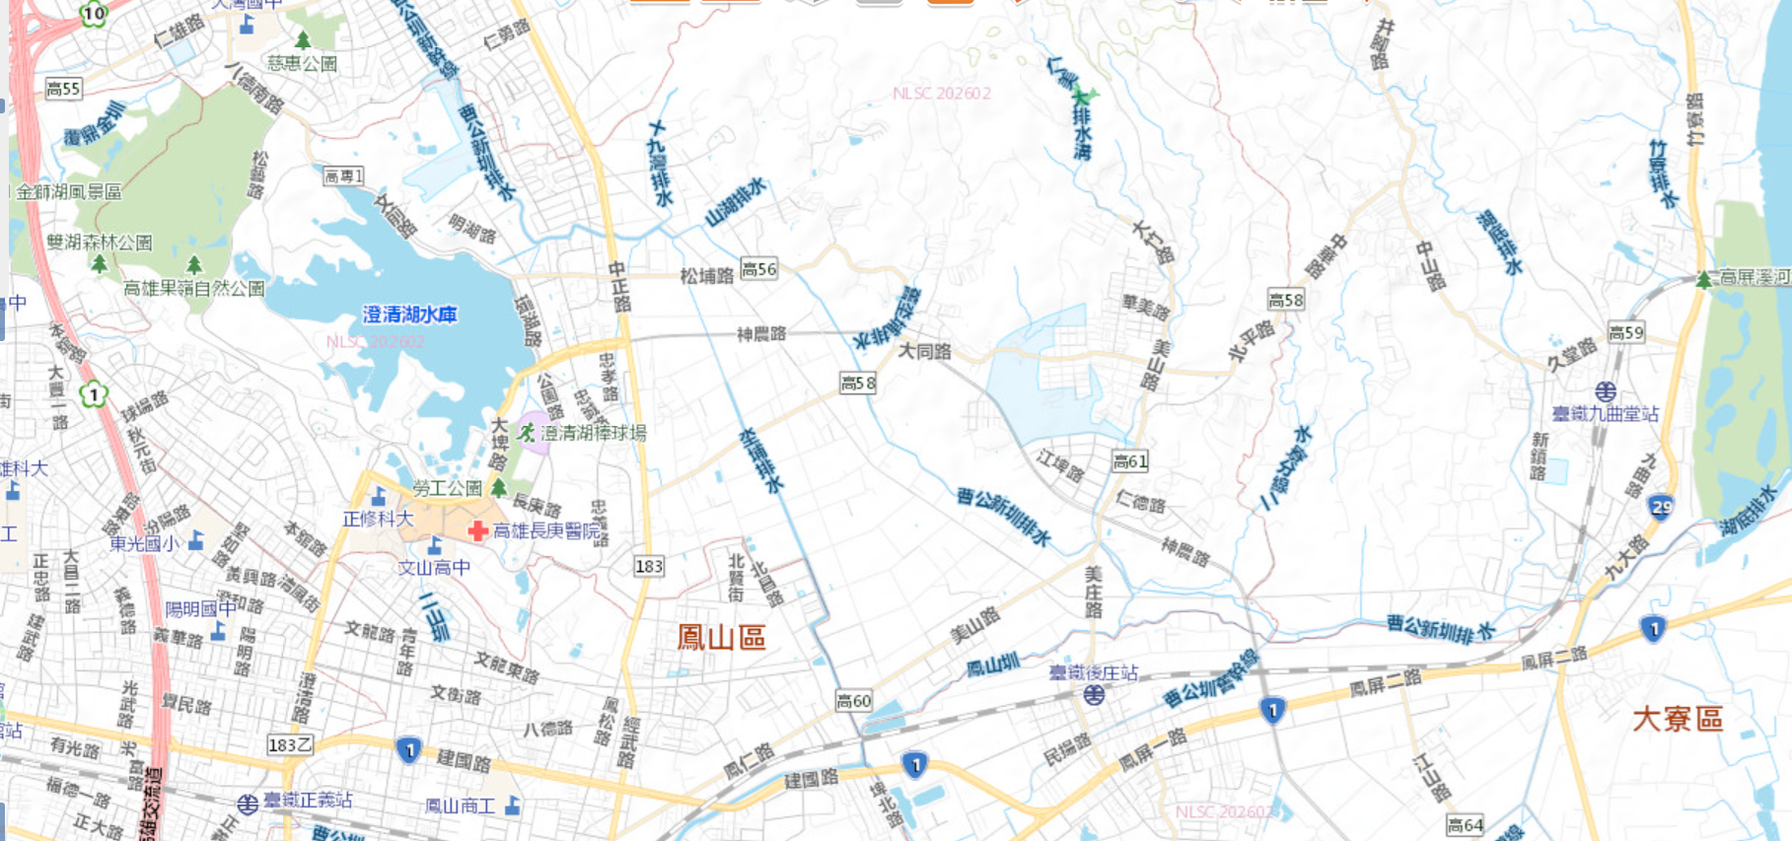
富住通大型工業地產
交通區位
標的
神農路與美山路路口
至標的5分鐘
富住通商用不動產大型工業地產團隊 FULL LIFE COMMERCIAL REAL ESTATE SERVICE
關懷 ‧ 文化 ‧ 家庭 ‧ 國際

Slide 4
富住通大型工業地產
照片
大竹路(6米)
標的
富住通商用不動產大型工業地產團隊 FULL LIFE COMMERCIAL REAL ESTATE SERVICE
關懷 ‧ 文化 ‧ 家庭 ‧ 國際

Slide 5
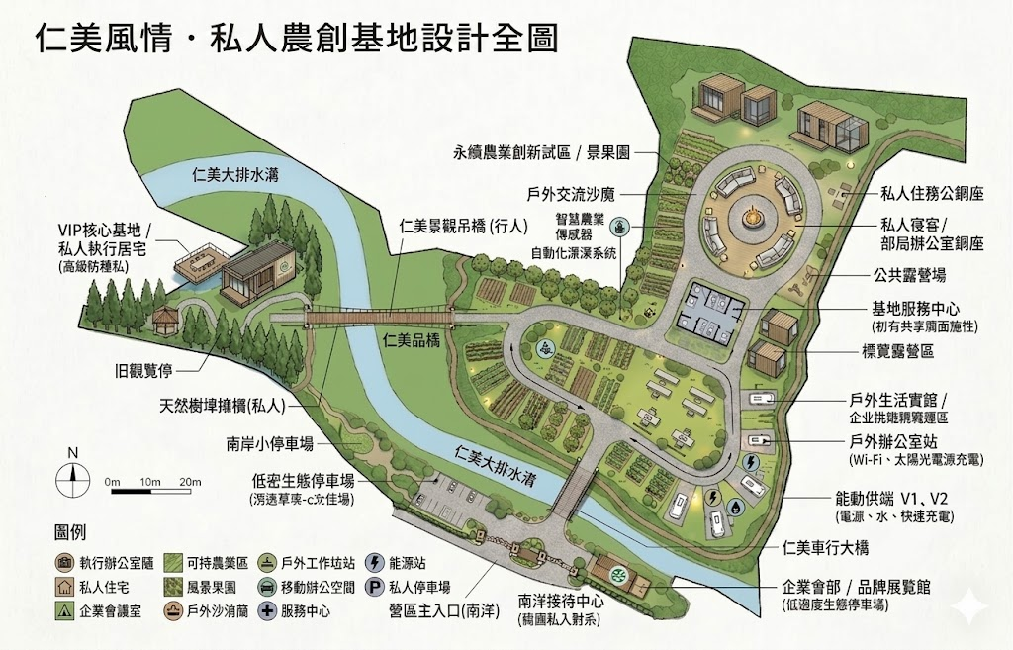
富住通大型工業地產
AI示意
富住通商用不動產大型工業地產團隊 FULL LIFE COMMERCIAL REAL ESTATE SERVICE
關懷 ‧ 文化 ‧ 家庭 ‧ 國際

Slide 6
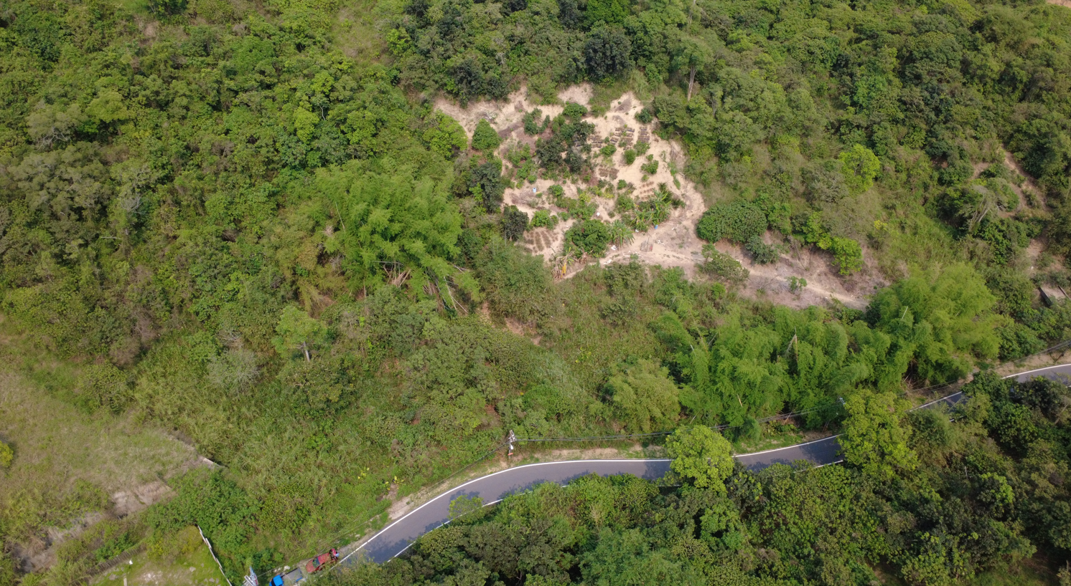
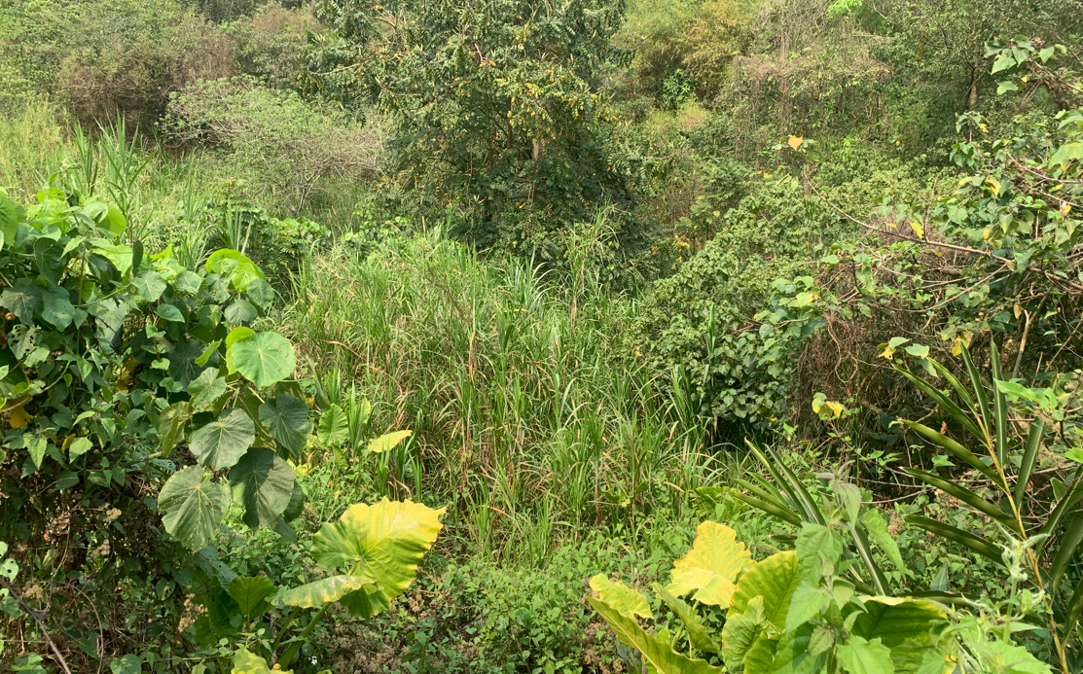
富住通大型工業地產
現況拍攝
富住通商用不動產大型工業地產團隊 FULL LIFE COMMERCIAL REAL ESTATE SERVICE
關懷 ‧ 文化 ‧ 家庭 ‧ 國際

Slide 7
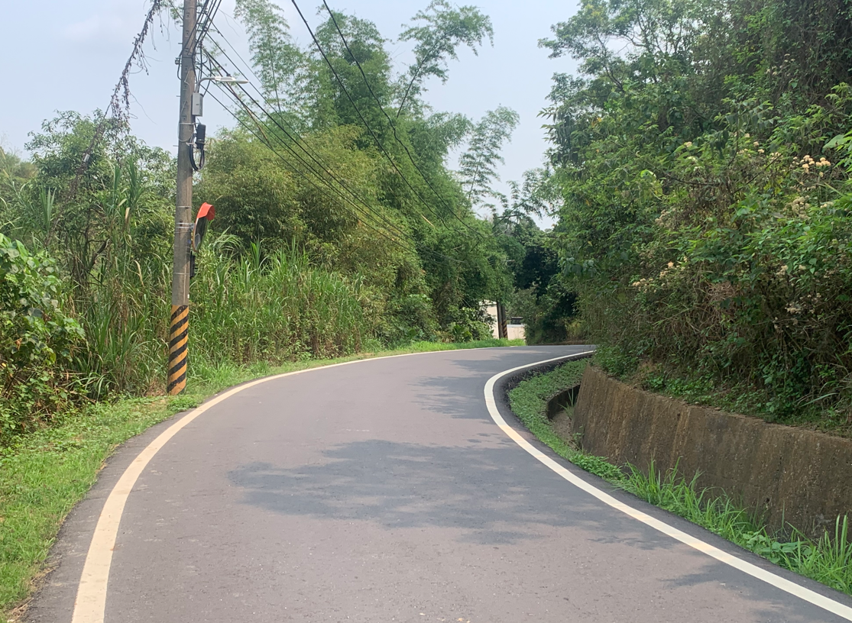
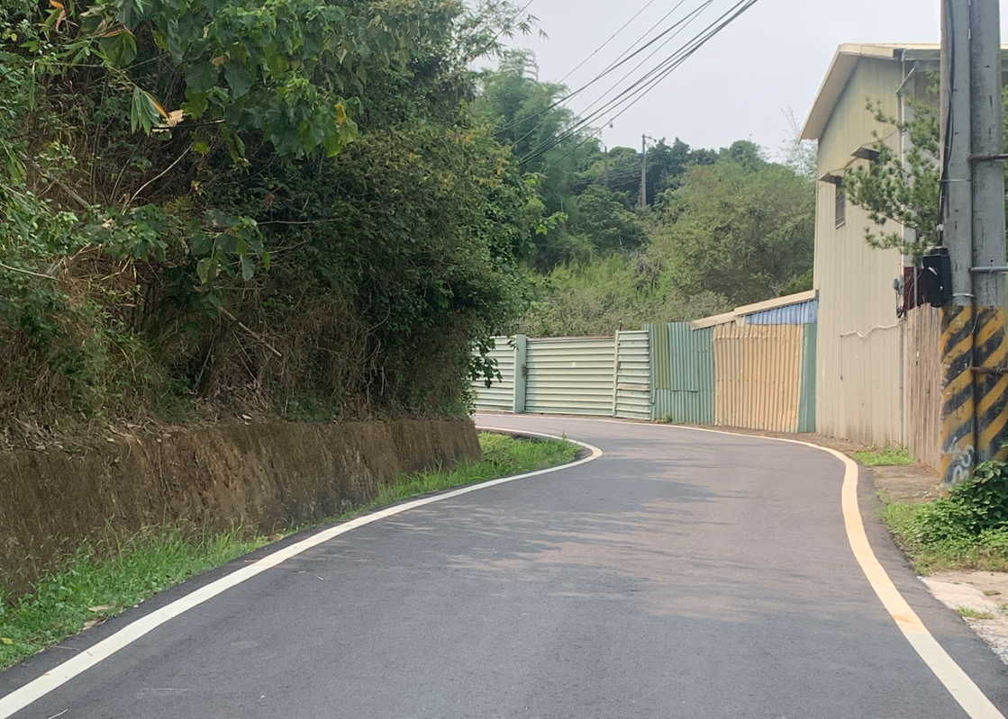
富住通大型工業地產
現況拍攝
富住通商用不動產大型工業地產團隊 FULL LIFE COMMERCIAL REAL ESTATE SERVICE
關懷 ‧ 文化 ‧ 家庭 ‧ 國際

Slide 8
富住通大型工業地產
投資亮點
鳥松3200坪基地｜天然分區｜企業/私人空間首選
基地內有天然水系分隔，使用彈性高
臨6米路，進出便利
環境單純隱密，適合長期持有或自用規劃
神農路&美山路路口至標的，僅需5分鐘
富住通商用不動產大型工業地產團隊 FULL LIFE COMMERCIAL REAL ESTATE SERVICE
關懷 ‧ 文化 ‧ 家庭 ‧ 國際

